Slide 1

Süreç Dokümantasyonu Eğitimi
(Destek Süreçler)
Personel Yönetim Süreci
Öğr. Gör. Dr. Mustafa Egemen TANER
PAÜ Kalite Yönetimi ve Veri Değerlendirme (KAVDEM) Uygulama ve Araştırma Merkezi

Slide 2
“En iyi süreç tanımlamayı ve dokümantasyonunu işi yapan oluşturur»

Slide 3
Kurum İç Değerlendirme Raporu-Göstergeler
4- Personel Sayıları
1- Önlisans Programlardaki Öğretim Elemanı Sayısı
2- Beşeri ve Sosyal Bilimler Lisans ve Lisansüstü Programlardaki Toplam Öğretim Üyesi Sayısı
3- Beşeri ve Sosyal Bilimler Lisans ve Lisansüstü Programlardaki Toplam Öğretim Üyesi Dışındaki Öğretim Elemanı Sayısı
4- Doğa ve Mühendislik Bilimleri Lisans ve Lisansüstü Programlardaki Toplam Öğretim Üyesi Sayısı
5- Doğa ve Mühendislik Bilimleri Lisans ve Lisansüstü Programlardaki Toplam Öğretim Üyesi Dışındaki Öğretim Elemanı Sayısı
6- Sağlık Bilimleri Lisans ve Lisansüstü Programlardaki Toplam Öğretim Üyesi Sayısı
7- Sağlık Bilimleri Lisans ve Lisansüstü Programlardaki Toplam Öğretim Üyesi Dışındaki Öğretim Elemanı Sayısı
8- Yabancı Uyruklu Öğretim Üyesi Sayısı
9- Toplam Öğretim Üyesi Sayısı
10- Yabancı Uyruklu Öğretim Üyesi Dışındaki Öğretim Elemanı Sayısı
11- Toplam Öğretim Elemanı Sayısı
12- Toplam İdari Personel Sayısı

Slide 4
Kurum İç Değerlendirme Raporu-Göstergeler
3- Memnuniyet Oranı
1- Akademik personel memnuniyeti (% olarak)
2- İdari personel memnuniyet oranı (% olarak)
3- Öğrencinin genel memnuniyeti (% olarak)

Slide 5
Kurum Dış Değerlendirme Geribildirim Raporu
Yeni atanan personele, işe özgü beceri kazandırılmasının sürekliliği

Slide 6
Stratejik Plan 2019-2023

Slide 7
Hizmet Envanteri
Bulunmamaktadır.

Slide 8
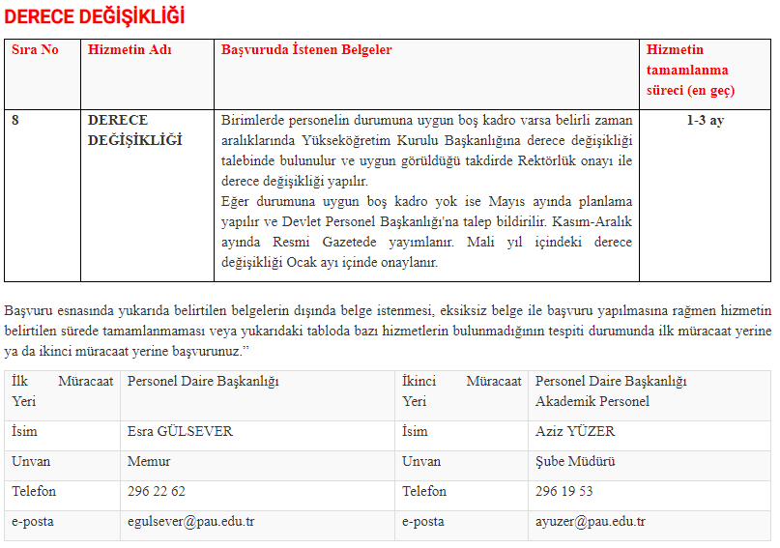
Hizmet Standartları

Slide 9

Kamu İç Kontrol Standartları

Slide 10
İyileştirme süreci
Planla-Uygula-Kontrol et-Önlem al
Planlamada:
Politika belirlenir
Hedefler tanımlanır
Riskler belirlenir
Risk temelli kalite planlanır
Kaynaklar sağlanır
Önlem al veya değiştirme aşamasında:
Sürekli iyileştirme için değişiklikler planlanır
Önleyici faaliyetler
Düzeltici faaliyetler planlanır
Planla
Planla
PUKÖ
Önlem al-
Değiştir
Uygula
Kontrol sırasında:
Denetimler/değerlendirmeler yapılır
Hedeflere/şartlara erişim durumu kanıtlanır:
  Validasyonlar
  Verifikasyonlar
Kontrol
Et
Uygulama sırasında:
Operasyonel (İş) süreçler uygulanır
İndikatörlere göre ölçümler yapılır
Riskler gözlenir
Ürün ve hizmet sağlanır
Warren Alford ISO 9001:2015 Leadership Commitment and Top Management
https://www.warrenalford.com/video/iso-9001-2015-leadership-and-top-management-commitment.mp4

Slide 11
SIPOC Diyagramı
S Sağlayıcılar | I Girdiler | P Süreç | O Çıktılar | C Müşteriler
Sürecin girdilerini kim sağlıyor? | Sürece neler giriyor? | Girdiler çıktılara nasıl transforme oluyor? | Süreçten neler çıkıyor? | Sürecin çıktılarını kimler kullanıyor veya yararlanıyor?
Notes:
Her sürecin beş çekirdek bileşeni vardır. Süreçler planlanır, yürütülür ve değerlendirilirken bu beş çekirdek bileşen dikkate alınır. Yapılandırılması aşamasında dikkate alınacak süreç elemanları da

Slide 12
CATWOE Analizi
C | Müşteri / Yararlanan /Kullanan | T’den etkilenen kişilerdir. Etki negatif veya pozitif olabilir. Sistem kimin için işletiliyor?
A | Aktör | T’yi planlayan ve uygulayanlardır.
T | Transformasyon | CATWOE Tranformasyona odaklanır. Tek süreçtir. Bu süreçte girdiye değer katılarak çıktı haline transforme edilir.
W | Dünyadaki Durum | Transformasyonu değerli kılan dünyadaki durum nedir? Dünyadaki durum, T’yi daha anlamlı kılar.
O | Sahip | Transformasyonu yöneten kişi veya kişiler. Sürecin uygulanması veyanuygulanmaması kararı verir.
E | Şartlar | Sistemin işlediği sınırları belirler. Bunlar, mevzuat, standartlar, zaman, süre, kaynaklar, vb. olabilir.

Slide 13
Grup çalışması
SIPOC Diyagramı
CATWOE Analizi

Slide 14
SIPOC Diyagramının Hazırlanması
Flipçart kağıdına SIPOC Diyagramı için tabloyu çizin
Aşağıdaki sıraya göre postitlere yazarak ilgili kısma yapıştırın.
  Sürecin adını büyük kağıdın en üstüne yazın
  Her büyük kağıda SIPOC Diyagramı şablonunu hazırlayın.
  Sürecin başlayış ve bitiş basamaklarını yazın (en az 4 en fazla 7 faaliyet) Her faaliyeti bir postite yazın. İlgili kolona ardışık sıralayak yapıştırın.
  Çıktı ve/veya çıktıları postitlere yazarak ilgili kolona yapıştırın.
  Müşterileri her bir postite tek yazın. Kolonuna yapıştırın.
  Girdileri her bir postite tek yazın. Kolonuna yapıştırın.
  Sağlayıcıları her bir postite tek yazın. Kolonuna yapıştırın.
Notes:
Her sürecin beş çekirdek bileşeni vardır. Süreçler planlanır, yürütülür ve değerlendirilirken bu beş çekirdek bileşen dikkate alınır. Yapılandırılması aşamasında dikkate alınacak süreç elemanları da

Slide 15
CATWOE Analizi
CATWOE Çizelgesine göre SIPOC Diyagramındakileri değerlendirin.

Slide 16
Örnek Çalışma

Slide 17

http://www.oe.gatech.edu/sites/default/files/documents/po_oe_2018_presentation.pdf

Slide 18

http://www.oe.gatech.edu/sites/default/files/documents/po_oe_2018_presentation.pdf

Slide 19

http://www.oe.gatech.edu/sites/default/files/documents/po_oe_2018_presentation.pdf

Slide 20

http://www.oe.gatech.edu/sites/default/files/documents/po_oe_2018_presentation.pdf

Slide 21

http://www.oe.gatech.edu/sites/default/files/documents/po_oe_2018_presentation.pdf

Slide 22

http://www.oe.gatech.edu/sites/default/files/documents/po_oe_2018_presentation.pdf

Slide 23

http://www.oe.gatech.edu/sites/default/files/documents/po_oe_2018_presentation.pdf

Slide 24

http://www.oe.gatech.edu/sites/default/files/documents/po_oe_2018_presentation.pdf

Slide 25

http://www.oe.gatech.edu/sites/default/files/documents/po_oe_2018_presentation.pdf

Slide 26

http://www.oe.gatech.edu/sites/default/files/documents/po_oe_2018_presentation.pdf

Slide 27
SBYS’ De Yer Alan Süreçler
Personel Daire Başkanlığı - 1
31.Madde Kapsamında Ders Görevlendirme Süreci
39.Madde Kapsamında Uzun Süreli Yurtiçi Görevlendirme Süreci
39.Madde Kapsamında Uzun Süreli Yurtdışı Görevlendirme Sürci
39.Madde Kapsamında Üniversite Dışına Kısa Süreli Yurtiçi-yurtdışı Görevlendirme Süreci
39.Madde Kapsamında Üniversiteye Gelen Personelin Kısa Süreli Yurtiçi Görevlendirme Süreci
Doğum Nedeniyle Sağlık Aktivasyonu Açılma Süreci
Yıllık İzin Süreci
Askerlik Nedeniyle Ücretsiz İzin Süreci
Doğum Nedeniyle Ücretsiz İzin Süreci
Doğum Öncesi İzin Aktarımı Süreci

Slide 28
SBYS’ De Yer Alan Süreçler
Personel Daire Başkanlığı – 2
40-a Maddesi Kapsamında Ders Görevlendirme Süreci
40-a Ve 40-d Maddesi Kapsamında Ders Görevlendirmeler Süreci
Başka Kurumdan Paü' Ye Gelen Personel İçin Özlük Dosyası Aktarım Süreci
Paü’den Başka Kuruma Giden Personel İçin Özlük Dosyası Aktarım Süreci
Mal Bildirimi Süreci
Birim Faaliyet Raporunun Hazırlanması Süreci
Kurum İdari Kurul İşlemleri Süreci
Akademik Personel Sicil İşlemleri Süreci
Disiplin - Ceza İşlemleri Süreci
Yurt Dışı Yüksek Lisans Ve Doktora Öğrencilerinin Ek Süre İşlemleri Süreci

Slide 29
SBYS’ De Yer Alan Süreçler
Personel Daire Başkanlığı - 3
35.Madde Kapsamında Araştırma Görevlisi Kadrosunun Lisansüstü Eğitim İçin Başka Üniversiteye Tahsisi
Diğer Üniversitelerden Gelen Personelin Mecburi Hizmet Süreci
Kadro Derecesi Değişikliği Süreci
Yurtdışı Görev Süresi Uzatma Süreci
Akademik Personelin Atanma-nakil İşlemleri Süreci
35. Madde Kapsamında Kadrosu Başka Üniversitede Olup Paü’de Lisansüstü Eğitimi Yapılması Süreci
Diğer Üniversitelerde Mecburi Hizmet Süreci
Uzmanlığını Ya Da Yan Dal Uzmanlığını Tamamlayan Asistanların Atanması İşlemleri Süreci

Slide 30
SBYS’ De Yer Alan Süreçler
Personel Daire Başkanlığı - 4
Yardımcı Doçent Öğretim Görevlisi Okutman Uzman Ve Araştırma Görevlisi Görev Süresi Uzatım Süreci
Naklen Atama İşlemleri Süreci
Engelli Personel Çalıştırma Süreci
Görevde Yükselme Süreci
Açıktan Atama İşlemleri Süreci
Çalışan Personelin Naklen Başka Kurumlara Atanması İşlemleri Süreci
İdari Personel Yurt İçi Geçici Görevlendirme Süreci
İdari Personelin Kurum İçi Görevlendirme İşlemleri Süreci
Korunmaya Muhtaç Çocukların Çalıştırılması Süreci

Slide 31
SBYS’ De Yer Alan Süreçler
Personel Daire Başkanlığı - 5
Şehit Ve Gazi Yakınlarının Çalıştırılması İşlemleri Süreci
Unvan Değişikliği Süreci
4/B Sözleşmeli Personel Çalıştırma Süreci
4/C Geçici İşçi Çalıştırma Süreci
Aylık Maaş Hesaplama Süreci
Şantiye Tazminatı Süreci
Hizmet İçi Eğitim Ders Ücretlerinin Ödenme Süreci
Nakil Bildirim Süreci
Emekli İkramiyesi Ödeme Süreci
Sgk'ya Personel Bildirimi Süreci

Slide 32
SBYS’ De Yer Alan Süreçler
Personel Daire Başkanlığı - 6
Doğum Yardımı Süreç Analizi
Fazla Çalışma Karşılığının Ödenmesi Süreci
Sendika Kesintisi Süreci
Yetkili Sendika Belirleme Süreci
İşe Yeni Başlayan Personel İçin Kısıtlı Maaş Hesaplama Süreci
Yurtdışı Maaş Hesaplama Süreci
Aday Memurların Eğitimi İşlemleri Süreci
Görevde Yükselme Eğitimi - Ünvan Değişikliği Sınav Süreci
Personel Hizmet İçi Eğitim Süreci
Müstafi Süreci

Slide 33
SBYS’ De Yer Alan Süreçler
Personel Daire Başkanlığı - 7
İstifa Süreci
Ssk, Bağkur Hizmet Birleştirme Süreci
Askerlik Hizmet Değerlendirme Süreci
Fiili Hizmet Zammı İşlemleri Süreci
Yabancı Dil Tazminatı (Kpds) Onaylarının Alınması Süreci
Emeklilik Süreci
Öğrenim Değerlendirmeleri Süreci
Açıktan Atanan İdari Personelin Asalet Onaylarının Alınması Süreci
Askerlik Borçlanma Süreci

